Slide 1
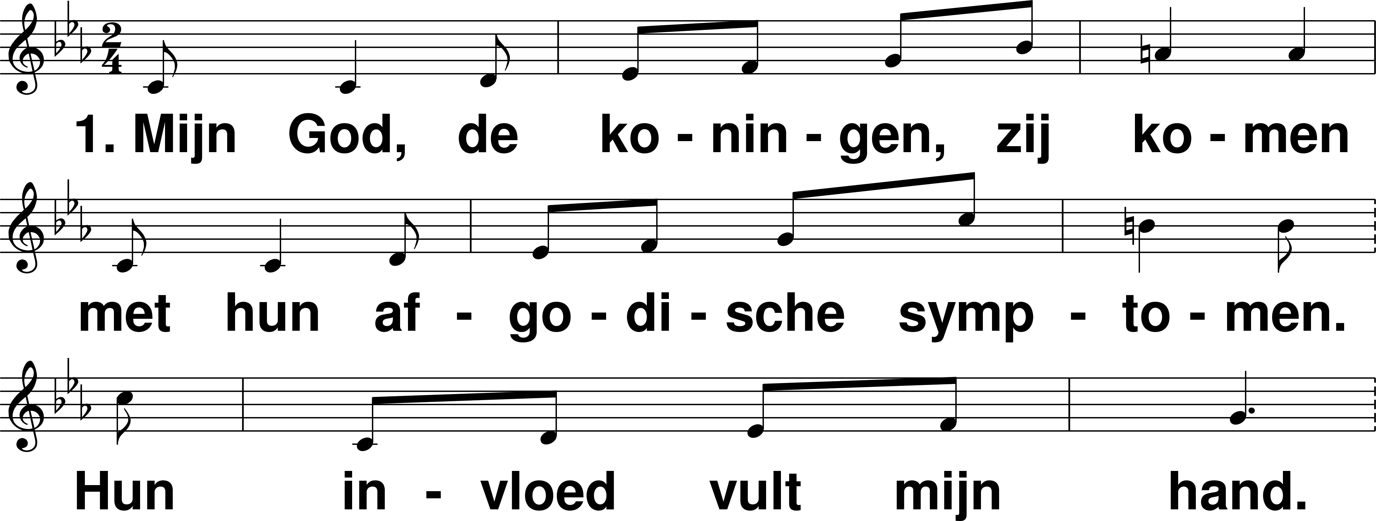
Mijn God, de koningen, zij komen t: Robert Roth m: David de Jong

Slide 2
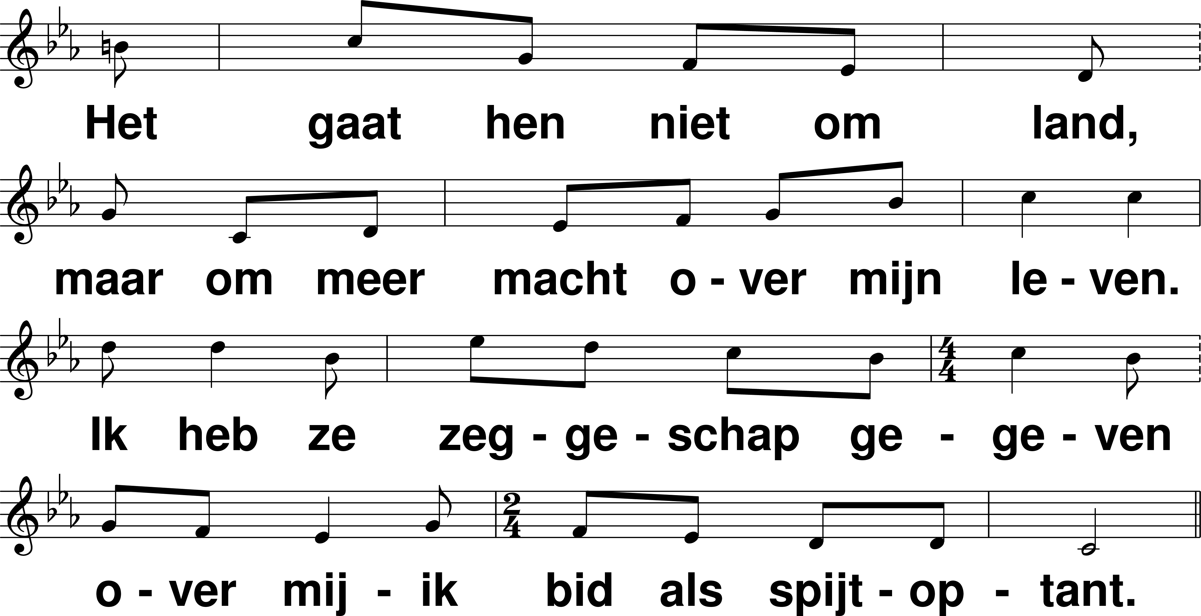
Mijn God, de koningen, zij komen t: Robert Roth m: David de Jong

Slide 3
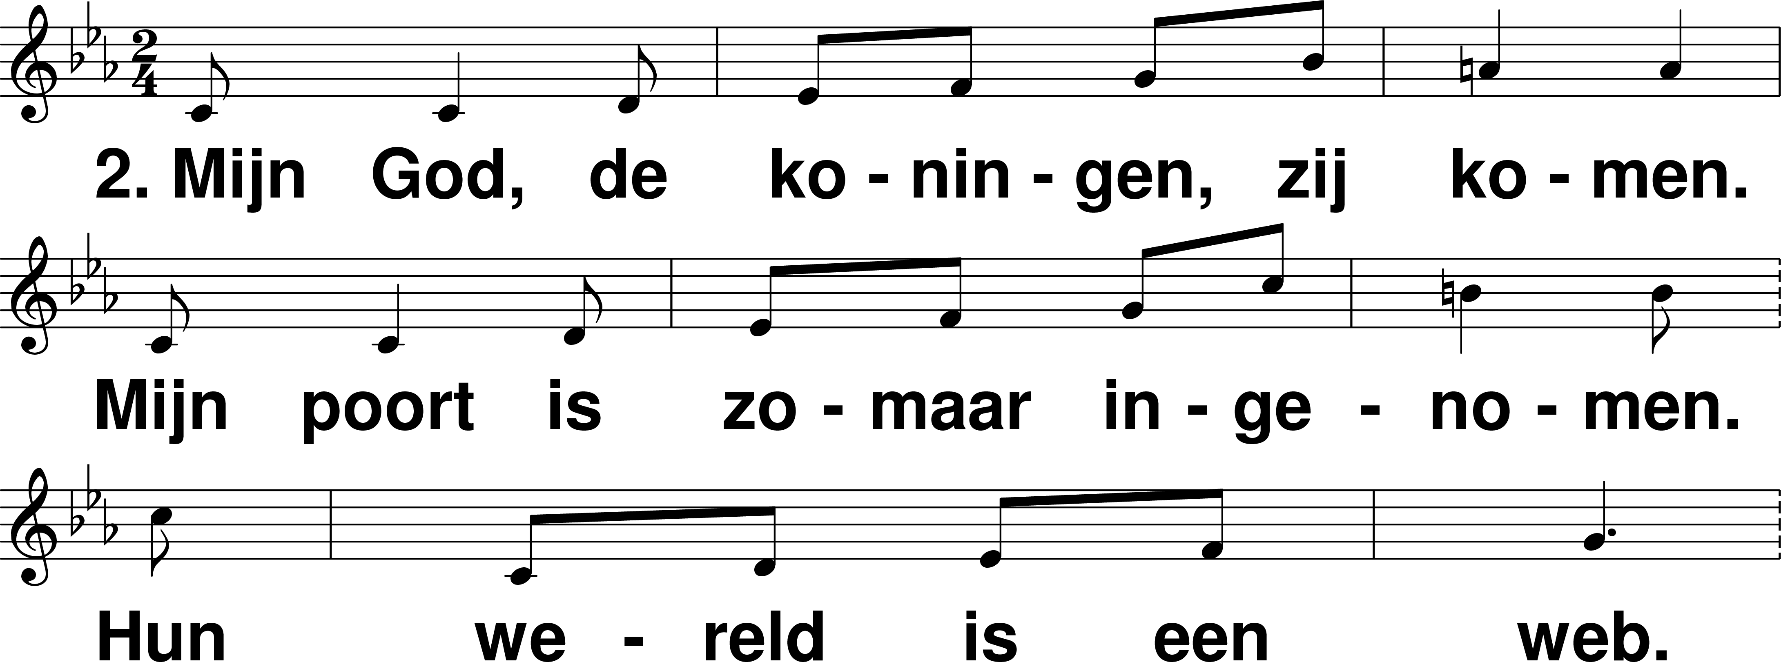
Mijn God, de koningen, zij komen t: Robert Roth m: David de Jong

Slide 4
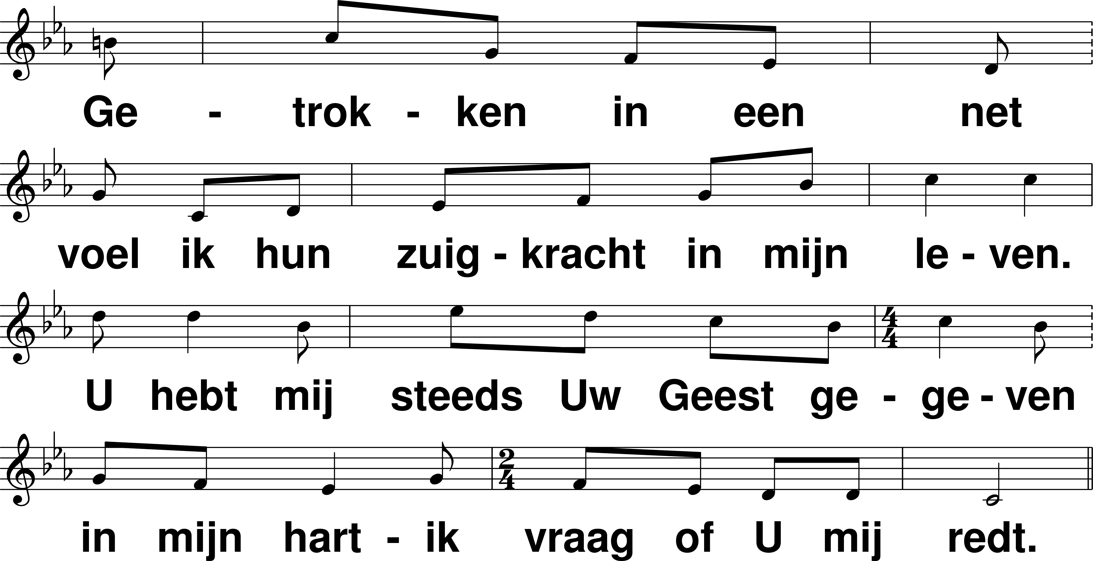
Mijn God, de koningen, zij komen t: Robert Roth m: David de Jong

Slide 5
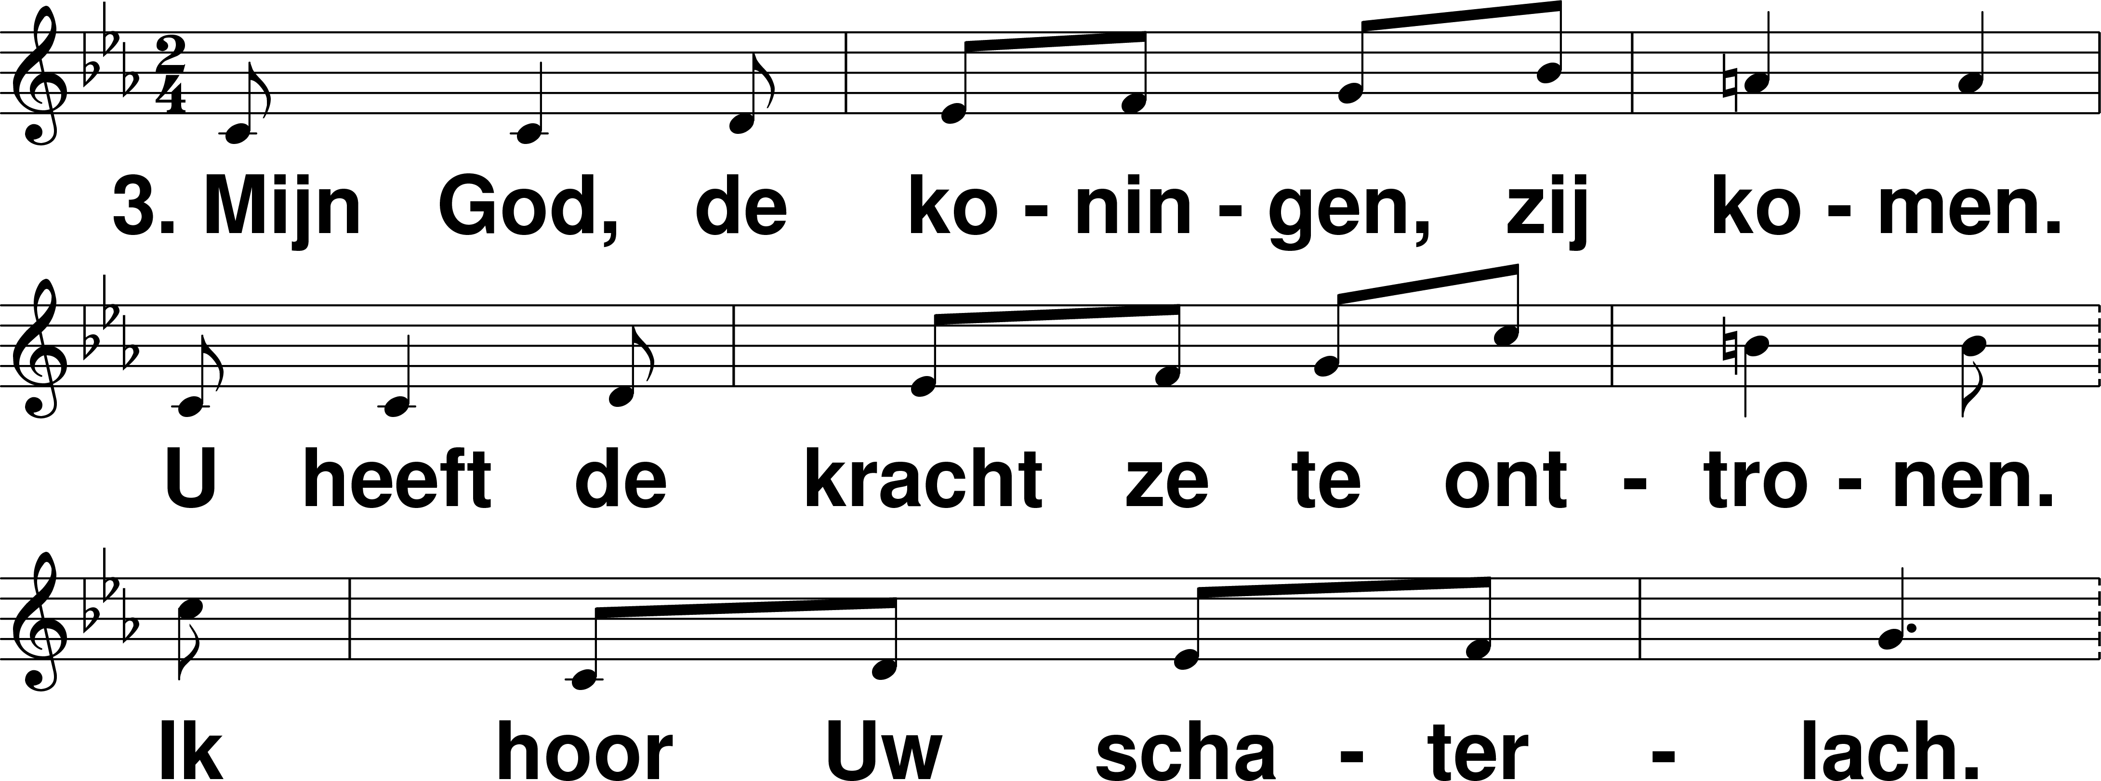
Mijn God, de koningen, zij komen t: Robert Roth m: David de Jong

Slide 6
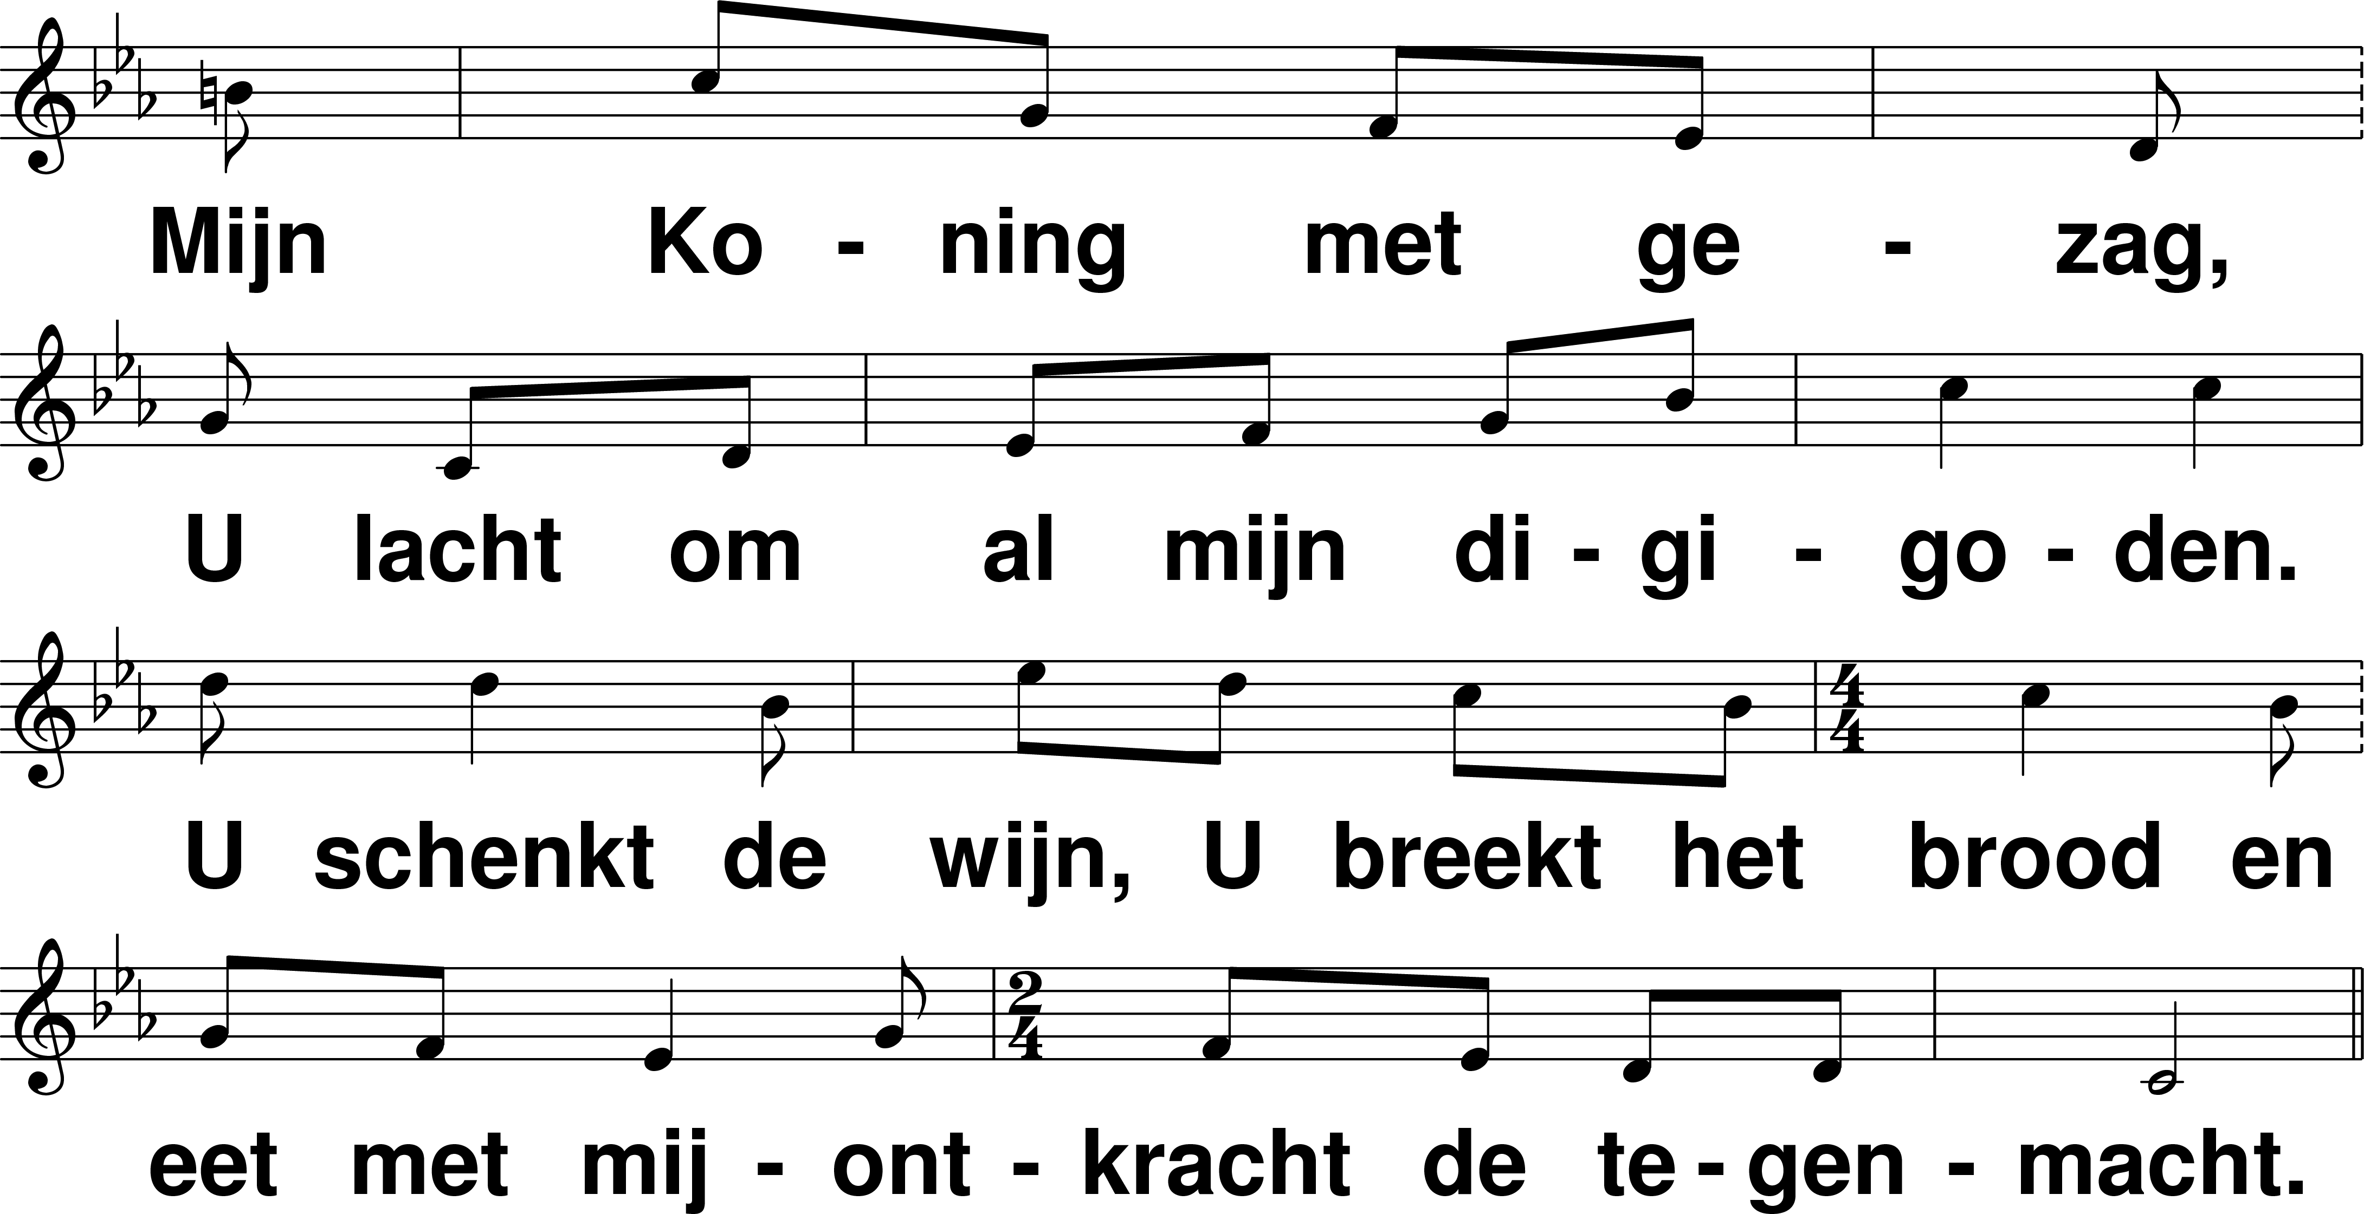
Mijn God, de koningen, zij komen t: Robert Roth m: David de Jong

Slide 7
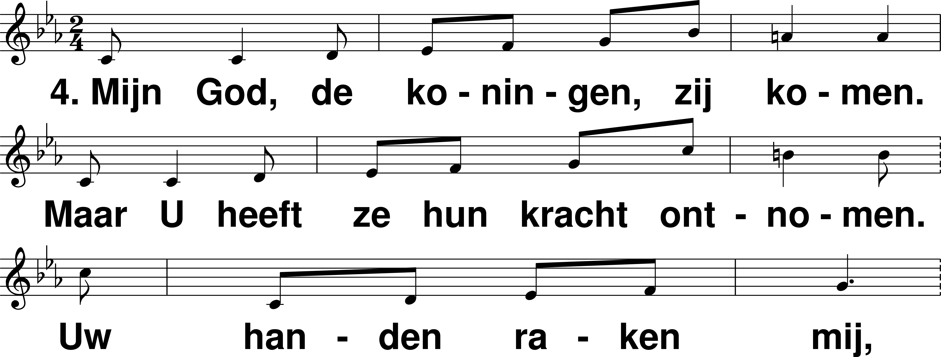
Mijn God, de koningen, zij komen t: Robert Roth m: David de Jong

Slide 8
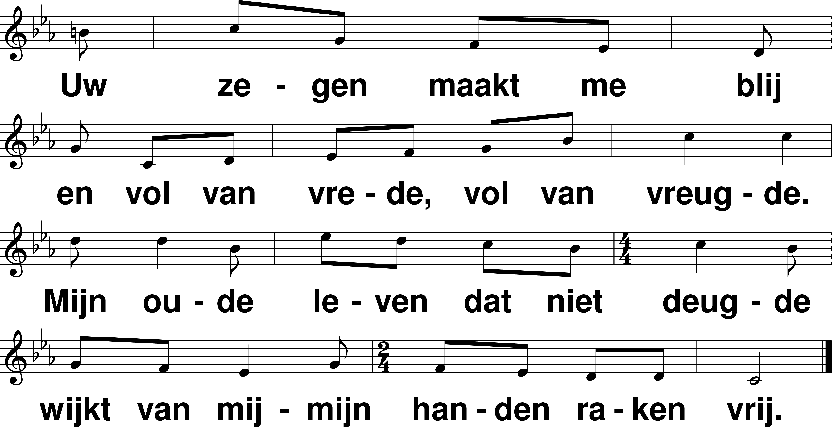
Mijn God, de koningen, zij komen t: Robert Roth m: David de Jong

